Slide 1
Пакетные решения компании ТБМ
для объектов
любой сложности
Ваш объект - наше решение

Slide 2












Пакетные решения ТБМ для инвестора сегодня
65 филиалов
30 000 артикулов
350 поставщиков
18 000 производителей и установщиков
Notes:
Присутствие во всех городах
Возможность подобрать оптимального производителя
Огромный ассортимент позволит гарантировать любой функционал и индивидуальность конструкции. Позволит адаптировать Пакетное решение под ваши потребности.

Slide 3



Пакетные решения ТБМ для инвесторов
Идея / Задача
Готовые
Пакетные решения
Гарантированный результат
Работоспособность
Функциональность
Эстетичность
Безопасность
Notes:
Вам не нужно задумываться как реализовать вашу задачу или идею в области остекления, для этого уже есть готовое решение ТБМ, которое гарантирует работоспособность, правильный функционал, эстетичность и безопасность.
Пакетное решение — готовое решение ТБМ, которое гарантирует работоспособность, правильный функционал, эстетичность и безопасность.

Slide 4

Пакетные решения ТБМ
Для всех участников процесса
Пакетное решение
Инвестор
Дизайнер
Архитектор
Производитель
Установщик
Notes:
Если Вы выбираете Пакетное решение ТБМ дизайнер и архитектор получают всю необходимую информацию для реализации вашей идеи с учетом особенностей вашего объекта, а производитель и установщик, всю необходимую техническую информацию и поддержку, а также полный набор комплектующих.

Slide 5
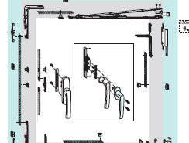
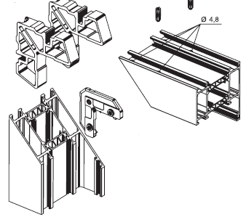
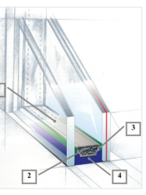
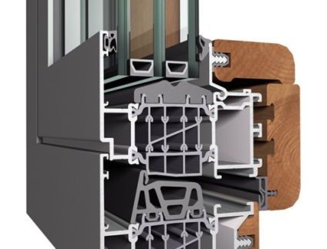
Пакетное решение – продуманное взаимодействие различных продуктов
Готовое окно — это совокупность сложных изделий, которые должны правильно взаимодействовать между собой для достижения требуемой от конкретного решения цели.
Правильно подобранные стеклопакет, профиль и фурнитура дают гарантию того, что конечное изделие будет полностью соответствовать ожиданиям заказчика.
Профиль
Стекло-пакет
Фурнитура
Notes:
для того чтобы изготовить раму и створку алюминиевого окна потребуется правильно подобрать и собрать более 100 различных элементов, включая профили, уплотнители и различные соединительные элементы.
Даже базовый комплект поворотно-откидной фурнитуры содержит около 20 элементов, которые должны быть правильно подобраны и и установлены на раму и створку.
Стеклопакет создается согласно требованиям заказчика по тепло и шумоизоляции. Все элементы должны правильно взаимодействовать между собой. И все эти элементы вместе обеспечивают идеальную реализацию вашей идеи.

Slide 6
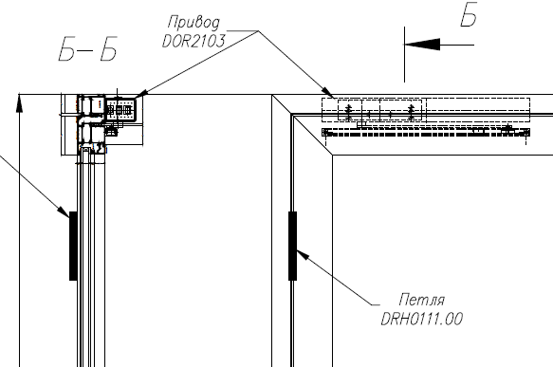
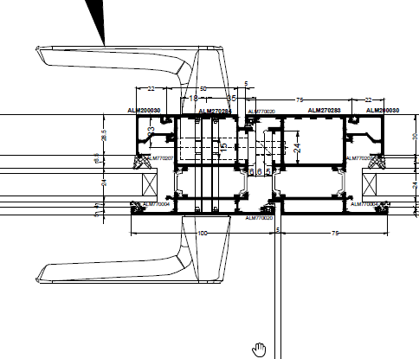
Пакетные решения ТБМ — гарантия качества
Гарантия совместимости
и правильного функционирования
Все решения уже разработаны и проверены на совместимость и работоспособность конструкторами ТБМ

Slide 7
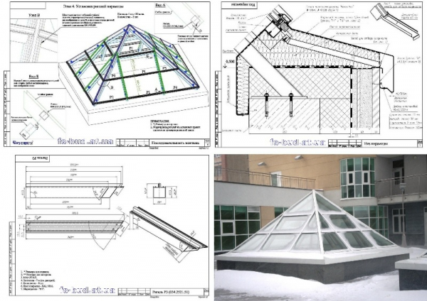
Пакетные решения ТБМ — гарантия качества
Профессиональная поддержка
Конструкторский отдел и менеджеры ТБМ осуществляют поддержку на всех этапах реализации проекта

Slide 8
Пакетные решения
для любых типов объектов
Коттедж
Муниципальное
строительство
Офисный центр

Slide 9
Пакетные решения для всех зон любого объекта
Огнестойкость и дымоудаление
Безопасность и контроль
Аварийные выходы и антипаника
Управление доступом и автоматизация
Умный дом и климат контроль
Безбарьерная среда
Компания ТБМ предлагает пакетные решения, включающие в себя гармоничный дизайн, безопасность и высокий уровень функциональности.
Широкий ассортимент поставляемой ТБМ продукции
позволяет найти индивидуальное решение
для любой функциональной зоны
Идея
Notes:
Огнестойкость для двери гаража.
Проветривание для зимнего сада.
Противовзломность для окон.
И т.д.

Slide 10
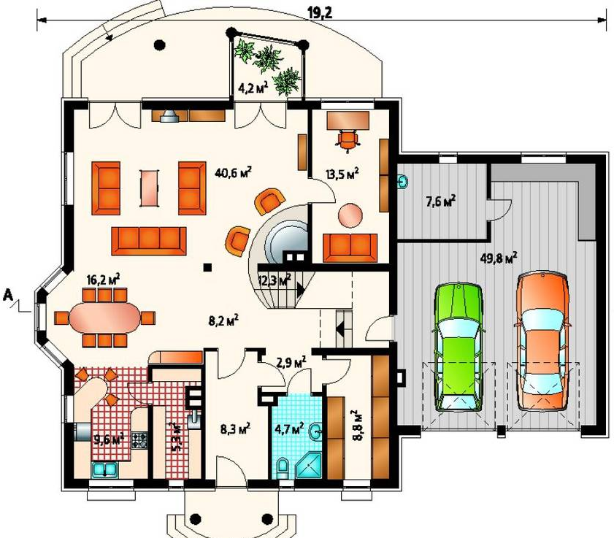
Пакетные решение для всех зон коттеджа
Готовые решения для всех функциональных зон вашего объекта
Мы уже разделили ваш объект на функциональные зоны и разработали для них готовые решения по остеклению, которые будут обеспечивать нужный вам функционал при гарантии работоспособности.

Slide 11
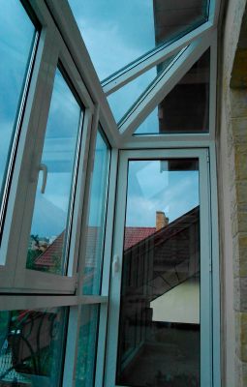
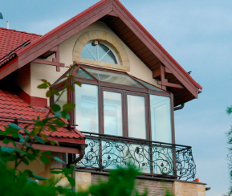
Наши Решения
Решение для коттеджа
Зона зимнего сада
Notes:
Несколько слайдов

Slide 12
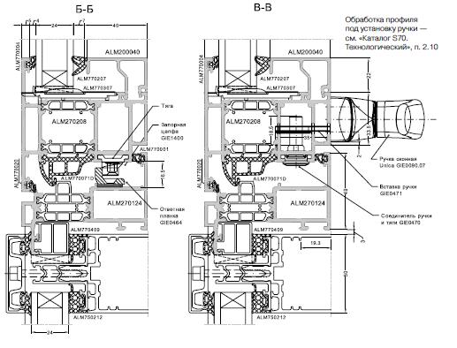
Наши Решения
Решение для коттеджа
Зона зимнего сада
Фасад из алюминиевого профиля
Встроенные окна любого типа
Любой цвет или декор
Двухсторонняя окраска
Срок службы более 50 лет
Самонесущая конструкция
Notes:
Несколько слайдов

Slide 13
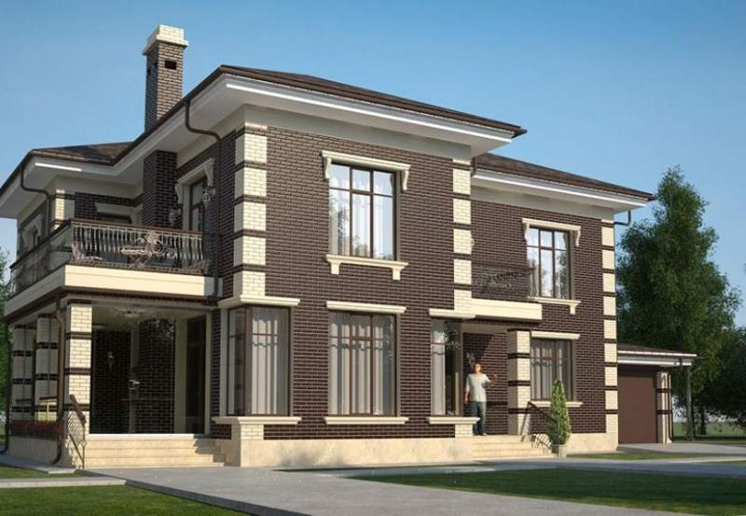
Наши Решения
Решение для коттеджа
Жилые помещения

Slide 14
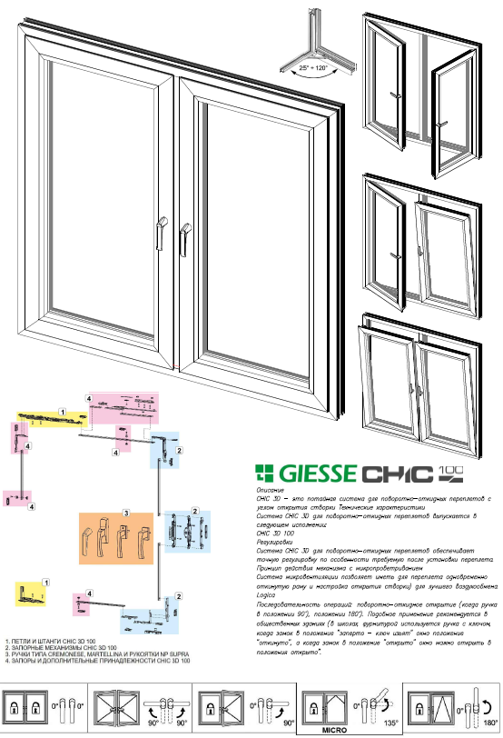
Наши Решения
Решение для коттеджа
Алюминиевые окна для жилых помещений
Противовзломность
Ручки без розетки уникального дизайна
Система отрывания створок tilt first
Детская безопасность
Скрытые петли
Вес створки до 100 кг
Срок службы алюминиевого окна до 50 лет
Увеличенный формат по сравнению с ПВХ окнами

Slide 15
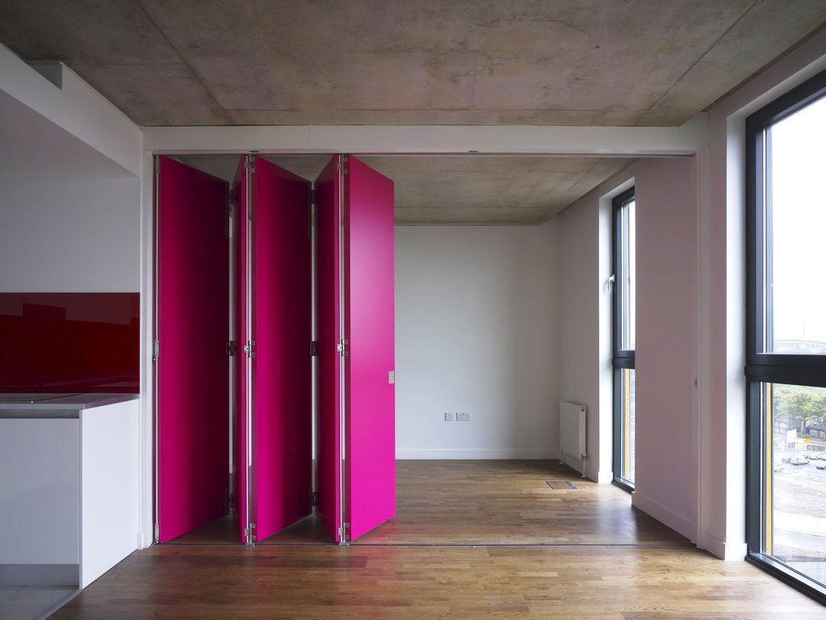
Наши Решения
Решение для коттеджа
Жилые помещения

Slide 16
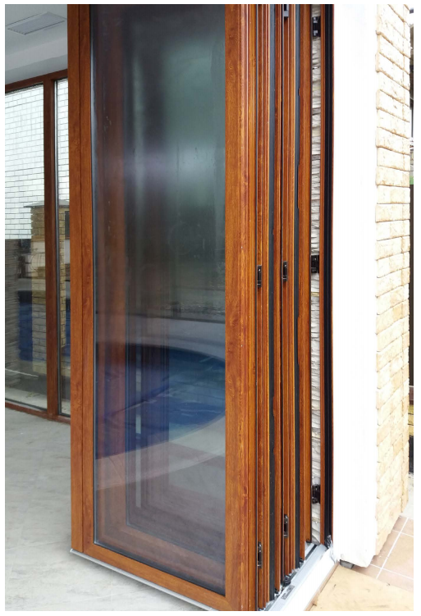
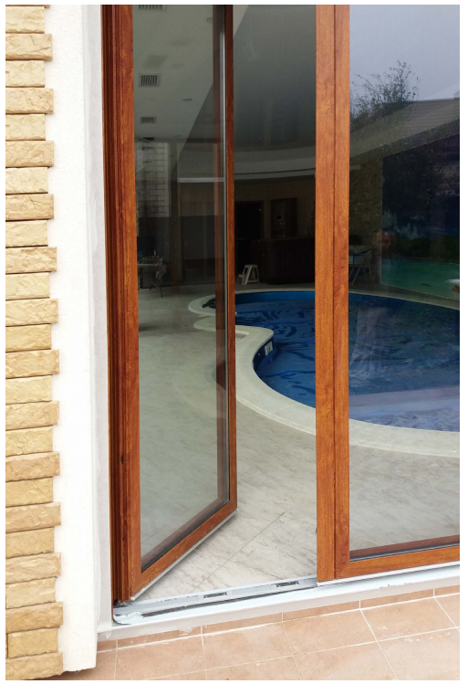
Наши Решения
Решение для коттеджа
Зона бассейна
Notes:
Несколько слайдов

Slide 17
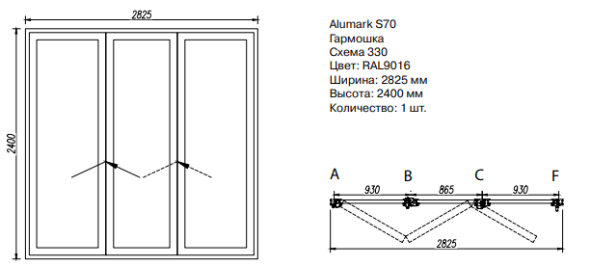
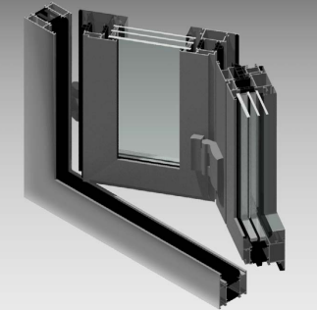
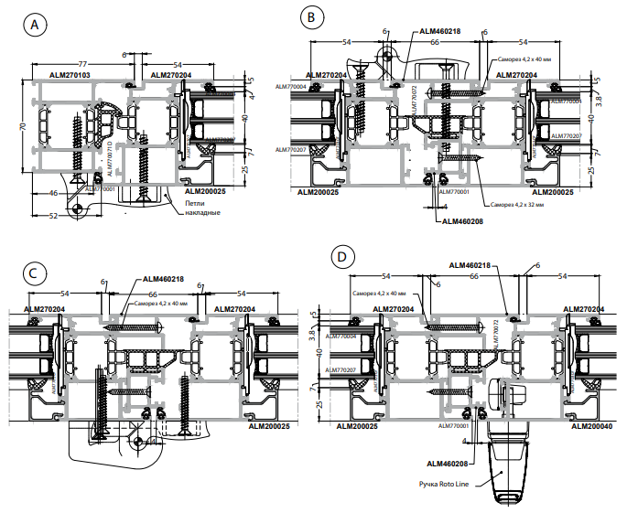
Наши Решения
Решение для коттеджа
Зона бассейна
Notes:
Несколько слайдов

Slide 18
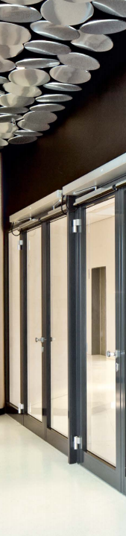
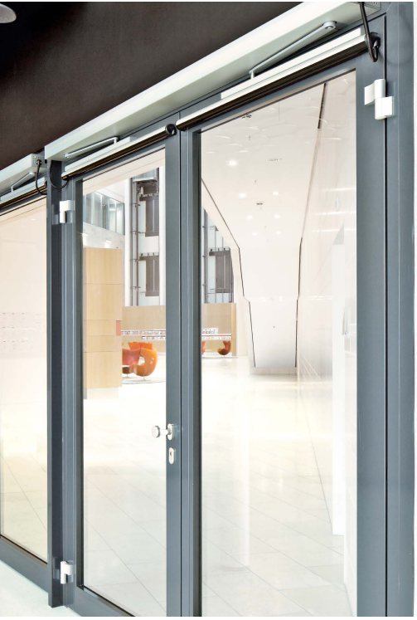
Наши Решения
Решение для офиса
Входная зона
Notes:
Несколько слайдов

Slide 19
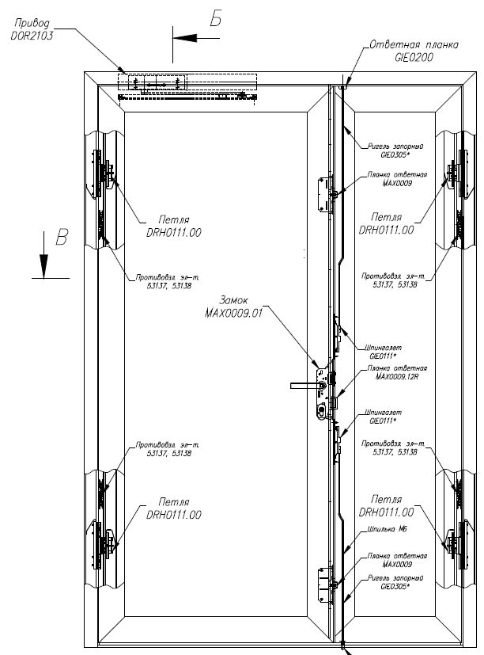
Наши Решения
Решение для офиса
Входная зона
Повышенная противовзломность
Нестандартный дизайн
Автоматический привод ассистент
Огнестойкость EI-60
Любой цвет по RAL и декорирование
Двухсторонняя окраска
Вес створки до 180 кг
Notes:
Несколько слайдов

Slide 20
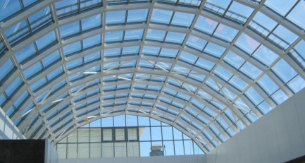
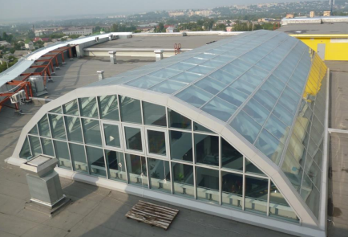
Наши Решения
Решение для офиса
Светопрозрачная кровля
Notes:
Несколько слайдов

Slide 21
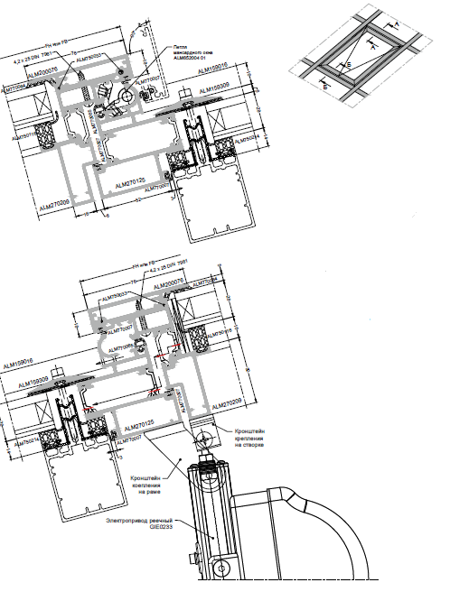
Наши Решения
Решение для офиса
Светопрозрачная кровля
Электропривод открывания
Открывание с пульта
Откровение от термостата
Подключение к пожарной сигнализации
Аккумулятор резервного питания
Notes:
Несколько слайдов

Slide 22
Спасибо за ваше внимание
Ответы на вопросы

